Slide 1
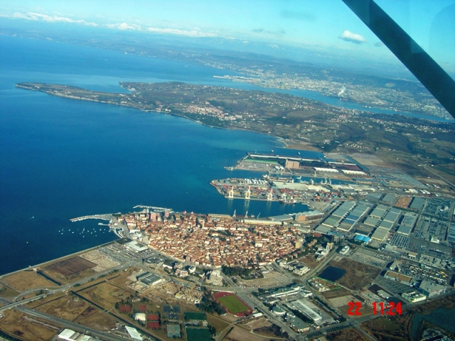
Koper
Capodistria

Slide 2
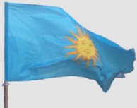
Grb & zastava
Grb Mestne občine Koper ima obliko ščita. V sredini ščita je na modri podlagi rumeno stilizirano sonce. Sonce je upodobljeno s človeškim obrazom s šestnajstimi žarki, od katerih je osem votlih - ravnih in osem polnih - vijugaste oblike. Grb se praviloma uporablja v barvni upodobitvi, lahko pa tudi v črno-beli, reliefni obliki ali v odlitku. Zastava je modre barve. Ima obliko pokončnega pravokotnika, v sredini katerega je simetrično postavljen znak občine. Razmerje med širino in dolžino zastave je 1:2.

Slide 3
Gospodarstvo
Večja podjetja
Banka Koper d.d.
Cimos d.d.
Intereuropa d.d.
Istrabenz d.d.
Luka Koper d.d.
Vinakoper d.o.o.
Javna podjetja
- Elektro Primorska Nova Gorica d.d., PE Koper
- Komunala Koper d.d.
- Rižanski vodovod Koper d.o.o.

Slide 4
PODNEBJE, PRST IN RASTJE
PODNEBJE:
Podnebje v Kopru je sredozemsko, kar pomeni da ima Koper dolga in vroča poletja, mile zime in pogosto pihajo vetrovi kot so burja, jugo in maestral, čeprav zimski vdori hladnega zraka občasno spreminjajo sredozemsko podnebje v submediteransko. Povprečne januarske temperature so višje od 0 C. Morje je najbolj hladno februarja (8 C) in najtoplejše avgusta (24 C). Višek padavin se pojavlja jeseni. Največji sunki burje so lahko tudi do 200km/h.
PRST:
Koprsko primorje sestavljata dve zelo različni območji: ozek obalni pas in flišno gričevje v zaledju. Flišne pokrajine sestavlja fliš, ki je sicer neprepustna kamnina, vendar zelo slabo odporna proti površinskemu odnašanju. Ker hitro prepereva so se na njem razvile bolj rodovitne prsti, kot so naprimer terra rosa ali jerina (rdeče prsti).
RASTJE:
V primerjavi s pravim sredozemskim rastlinstvom v naši pokrajini zimzelenih rastlin skoraj ni. V toploljubnih primorskih gozdovih je še posebno značilen listopadni puhasti hrast. Posebnost koprskega primorja so oljke. Za mediteransko podnebje so pa značilni tudi agrumi (mandarine, pomaranče,…), smokve, aromatične rastline, makija,…

Slide 5
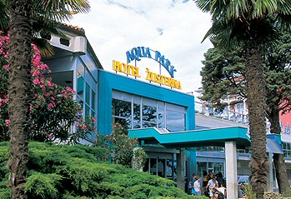
Kam turisti?
Osrednji koprski turistično zabaviščni centri so se razvili v bližnji Žusterni in Ankaranu, kjer so hoteli, diskoteke, plesišča in drugi zabavi in sprostitvi namenjeni prostori. Rekreacijski tekači, kolesarji in sprehajalci bodo nedvomno uživali na sprehodu po nekaj kilometrski peš poti okoli mesta in vse do Žusterne ter dalje proti Izoli. Za marsikoga bosta prav posebej privlačna mestna okolica in podeželje. Plezalci bodo uživali na navpičnih stenah pri Črnem Kalu in Ospu. Predvsem slednji velja za enega najbolj priljubljenih prosto plezalnih centrov v Evropi.
Lahko se pa odpravijo tudi na ogled kulturnih znamenitosti.

Slide 7
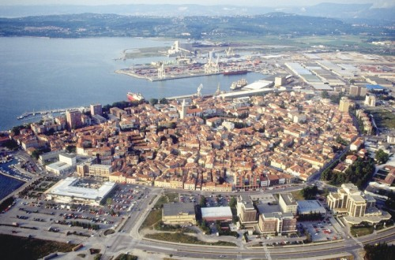

Slide 8
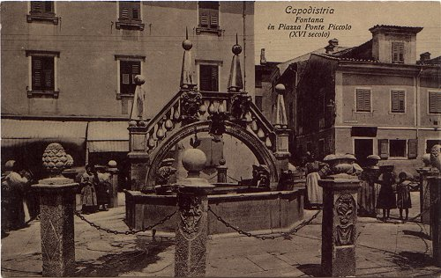
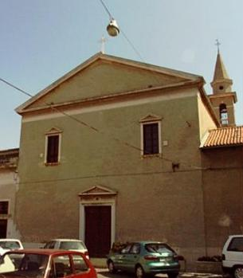
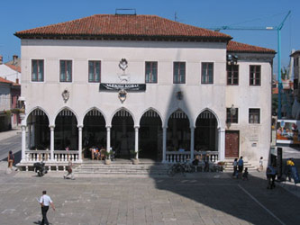
Še nekaj zanimivosti...
Da pontejev vodnjak
Frančiškanski samostan
Loža

Slide 9
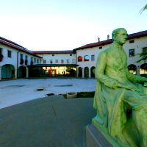
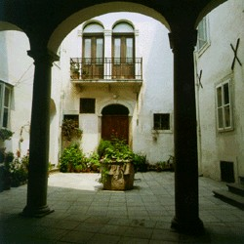
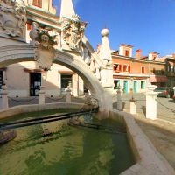
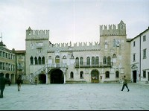
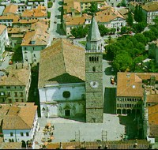
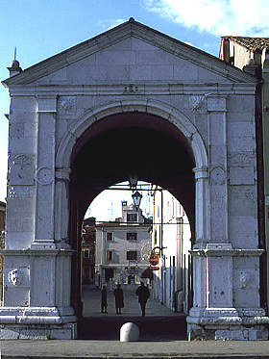
Palača Carli
Kapodistriasov trg
Prešernov trg
Stolnica
Pretorska palača
vrata Muda

Slide 10
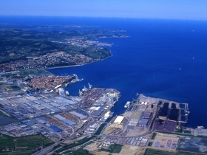
(1957 - 2007)
Luka Koper

Slide 11
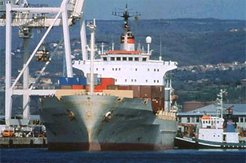
Luka Koper ni le pristanišče, je mnogo več: S svojo lego v osrčju Evrope predstavlja južna vrata za mednarodne trgovinske tokove med Evropo in prekomorjem. Leži na najkrajši transportni poti, ki povezuje trgovska središča v Srednji in Vzhodni Evropi z deželami Sredozemlja in s tistimi onkraj Sueza. Pri navezovanju stikov nudi tudi logistično, marketinško, trgovsko, finančno, informacijsko in investicijsko podporo.

Slide 12
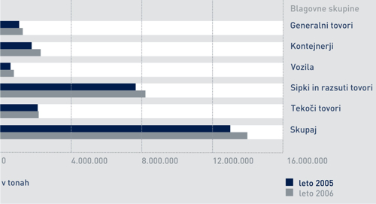
Terminali & tovor
Koprsko pristanišče je večnamensko pristanišče, opremljeno in usposobljeno za pretovor in skladiščenje vseh vrst blaga. Osnovna pristaniška dejavnost se izvaja na specializiranih terminalih, ki so tehnično in organizacijsko usposobljeni za pretovor in skladiščenje posameznih blagovnih skupin.

Slide 13
-*Konec*-
;-) (-:
Viri:
http://www.luka-kp.si/
http://www.koper.si/podrocje.aspx?id=0
http://www.slovenia.info
Turistični vodnik

